Slide 1

Recurso teórico
Módulo de Idioma Inglés para Arquitectura

Slide 2
Los conectores son elementos de enlace entre oraciones y entre párrafos que dan cohesión al texto mediante procedimientos de conexión. No constituyen una clase especial de palabras, sino que forman un grupo de palabras que tienen en común el hecho de crear relaciones semánticas (de sentido) dentro de un texto (M. Marín (2009). Conceptos clave. Aiqué Grupo Editor. 48).
Desde esta perspectiva, un conector es el “faro” que guía al receptor de un texto a interpretarlo: señala cómo hay que vincular la información que le sigue con la precedente.

Slide 3
Sugerencias para abordar la comprensión de ideas vinculadas por un conector:
Identificar el lugar que ocupa el conector en el texto. Prestar atención a los signos de puntuación.
Identificar palabras clave y transparentes en cada una de las ideas vinculadas.
Dar una versión en castellano de las ideas en inglés. (No es necesario hacer traducciones literales. Lo importante es no distorsionar el sentido del original.)

Slide 4
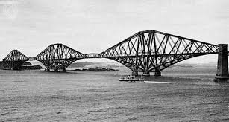
The first cantilever bridges were built in China and Tibet but they were made of timber and could not carry heavy loads. However, once cheap, reliable steel became available in the 1870s, it was possible to build long spans capable of carrying rail traffic. While the first modern cantilever bridge was built in Germany, the Forth Railway Bridge in Scotland held the record for the longest for over 30 years. The Forth Railway Bridge is made of huge steel tubes, whereas the Oosterschelde Bridge in Holland is made of pre-stressed concrete. Some bridges look a little confusing in design despite having cable stays. Lake Maracaibo Bridge in Venezuela is a cantilever type bridge.
Brieger, N. and Pohl, A. (2002). Technical English. Vocabulary and Grammar. Summertown Publishing. 105.

Slide 5

Identificar el lugar que ocupa el conector en el texto:
BUT

Slide 6

Idea 1
Idea 2
[The first cantilever bridges were built in China and Tibet]
[they were made of timber and could not carry heavy loads.]
BUT

Slide 7
2. Identificar palabras clave, palabras transparentes:
Idea 1
Idea 2
[The first cantilever bridges were built in China and Tibet]
[they were made of timber and could not carry heavy loads.]
BUT

Slide 8
3. Dar una versión en castellano:
Idea 1
Idea 2
[Los primeros puentes voladizos se construyeron en China y el Tíbet]
[estaban hechos de madera maciza y no podían sostener cargas pesadas. ]
PERO

Slide 9
HOWEVER,

Slide 10
Idea 1
Idea 2
[The first cantilever bridges were built in China and Tibet but they were made of timber and could not carry heavy loads.]
[once cheap, reliable steel became available in the 1870s, it was possible to build long spans capable of carrying rail traffic.]
HOWEVER,

Slide 11
Idea 1
Idea 2
[Los primeros puentes voladizos se construyeron en China y el Tíbet, pero estaban hechos de madera maciza y no podían soportar cargas pesadas.]
[Una vez que se dispuso de acero barato y fiable en la década de 1870, fue posible construir grandes vanos capaces de transportar el tráfico ferroviario.]
SIN EMBARGO,

Slide 12
WHILE

Slide 13
Idea 1
Idea 2
[the Forth Railway Bridge in Scotland held the record for the longest for over 30 years.]
WHILE
[While the first modern cantilever bridge was built in Germany,

Slide 14
Idea 1
Idea 2
[el Puente Ferroviario Forth de Escocia mantuvo el récord por más tiempo durante más de 30 años.]
MIENTRAS
[que el primer puente voladizo moderno fue construido en Alemania,

Slide 15
WHEREAS,

Slide 16
Idea 1
Idea 2
[The Forth Railway Bridge is made of huge steel tubes,]
[the Oosterschelde Bridge in Holland is made of pre-stressed concrete.]
WHEREAS

Slide 17
Idea 1
Idea 2
[El Puente Ferroviario Forth está hecho de enormes tubos de acero,]
[el puente Oosterschelde en Holanda está hecho de hormigón pretensado.]
SIN EMBARGO

Slide 18
DESPITE

Slide 19
Idea 1
Idea 2
[Some bridges look a little confusing in design]
[having cable stays.]
DESPITE

Slide 20
Idea 1
Idea 2
[Algunos puentes parecen algo confusos en su diseño]
[tener cables tirantes.]
A PESAR DE

Slide 21
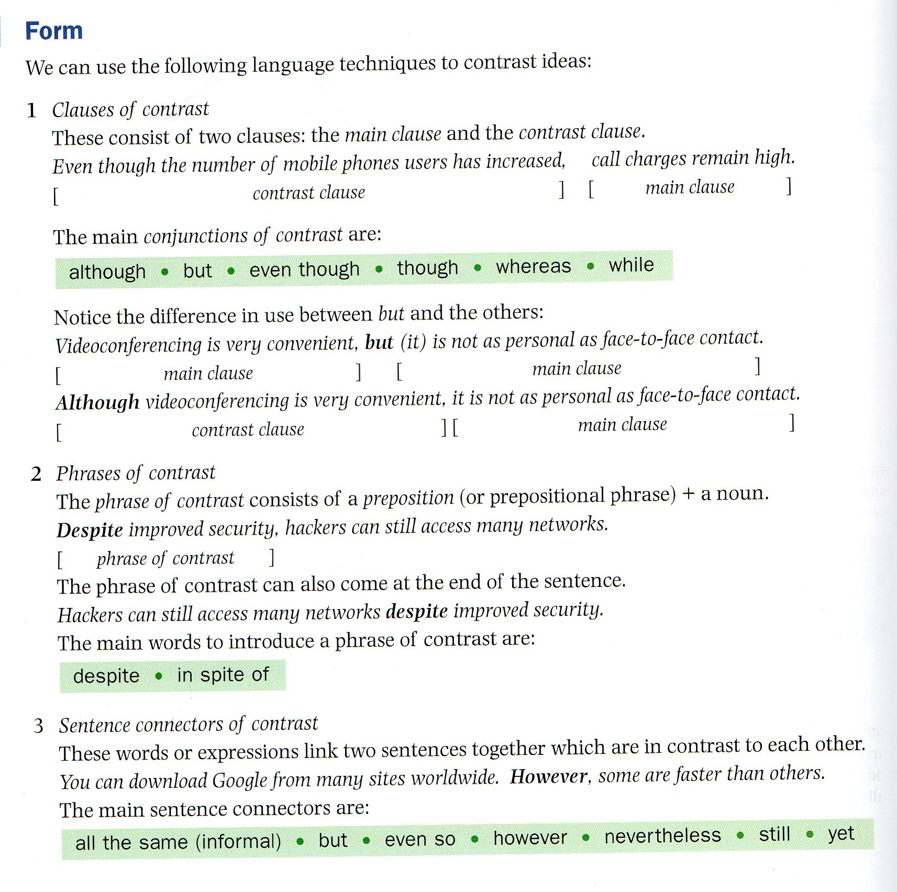
Brieger, N. and Pohl, A. (2002). Technical English. Vocabulary and Grammar. Summertown Publishing. 104.

Slide 22
Los conectores son utilizados con el fin de relacionar oraciones; señalan la forma en que el escritor quiere que el lector relacione lo que se está por decir con lo que ya se ha dicho.
Estos elementos lingüísticos cumplen diferentes funciones en el texto:
-guían la compresión;
-cohesionan un discurso;
-indican la subjetividad oculta del emisor.

